Slide 1
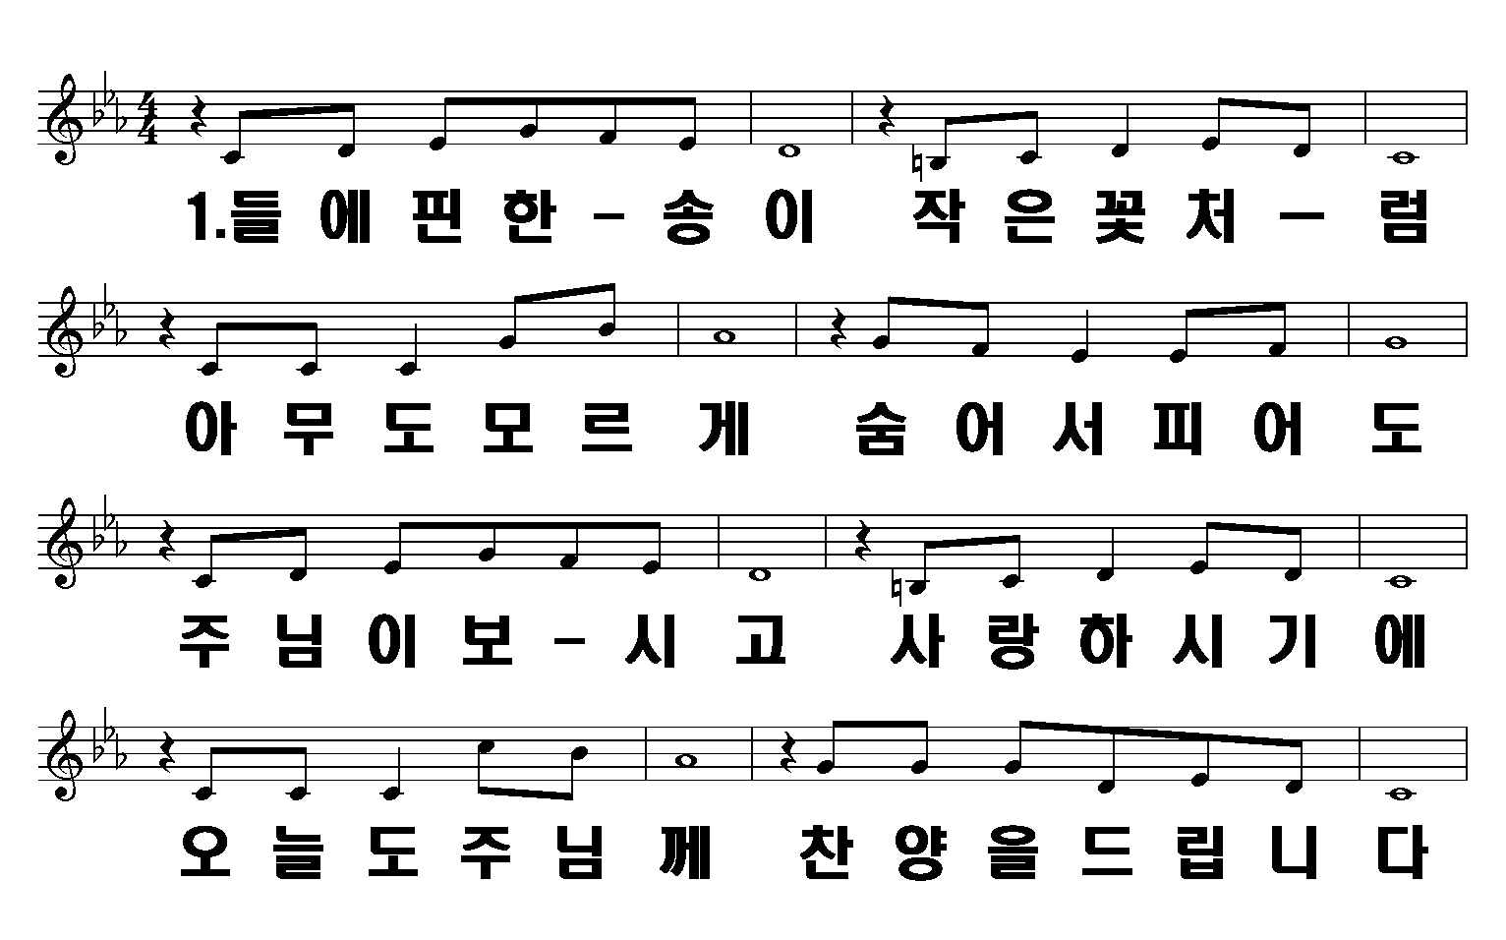
1/7 : 1-전

Slide 2
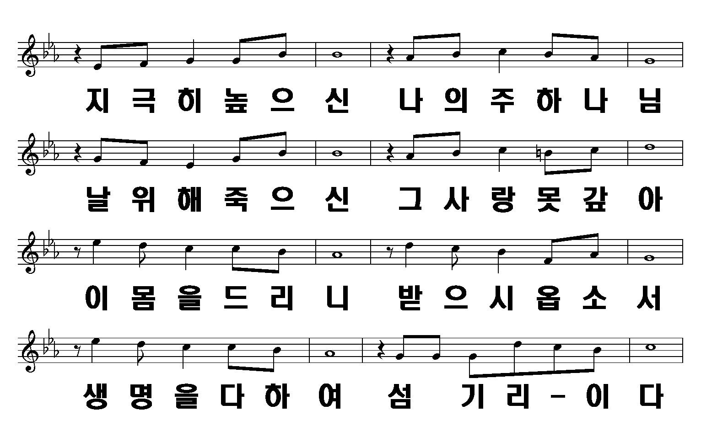
2/7 : 1-후

Slide 3
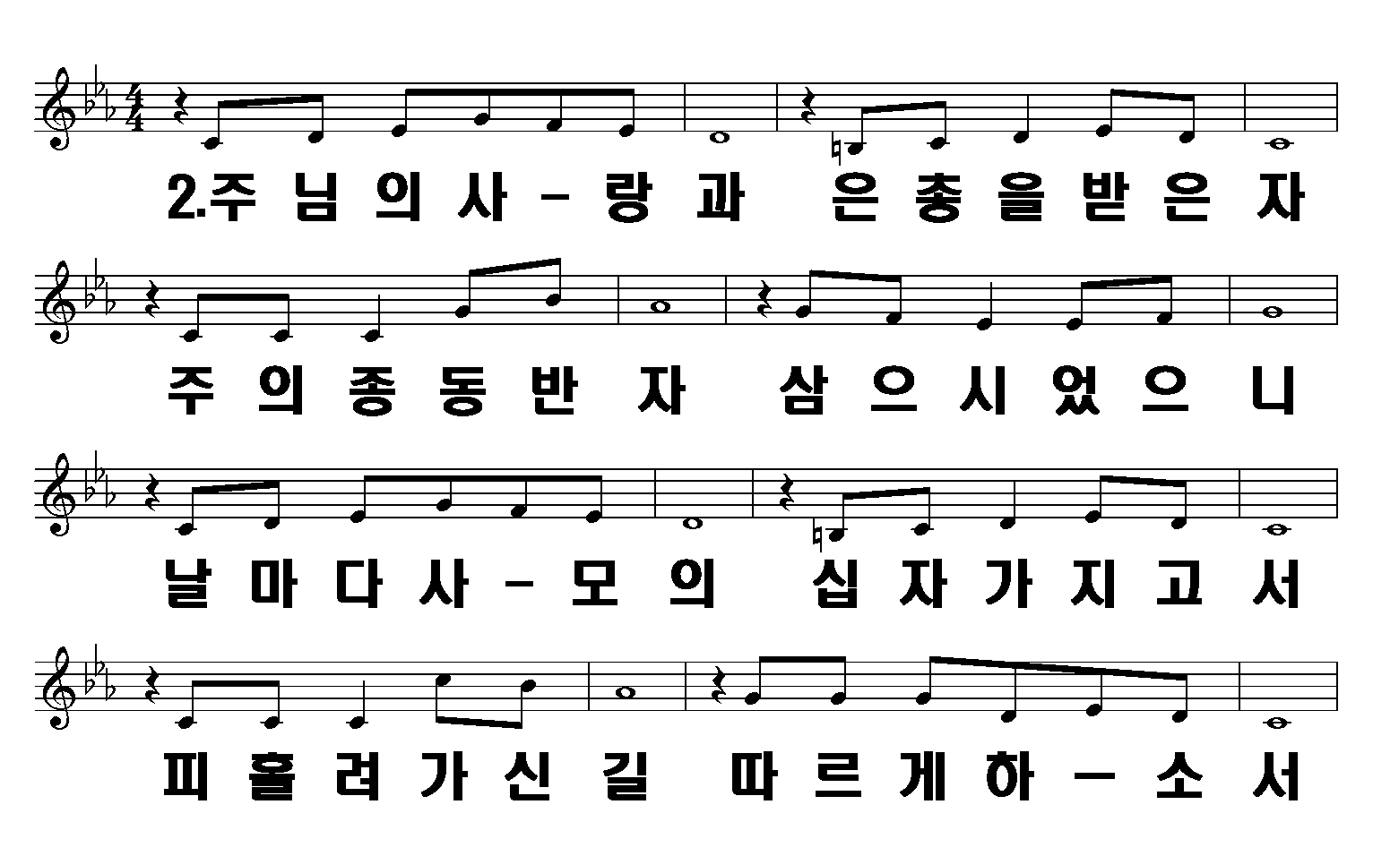
3/7 : 2-전

Slide 4
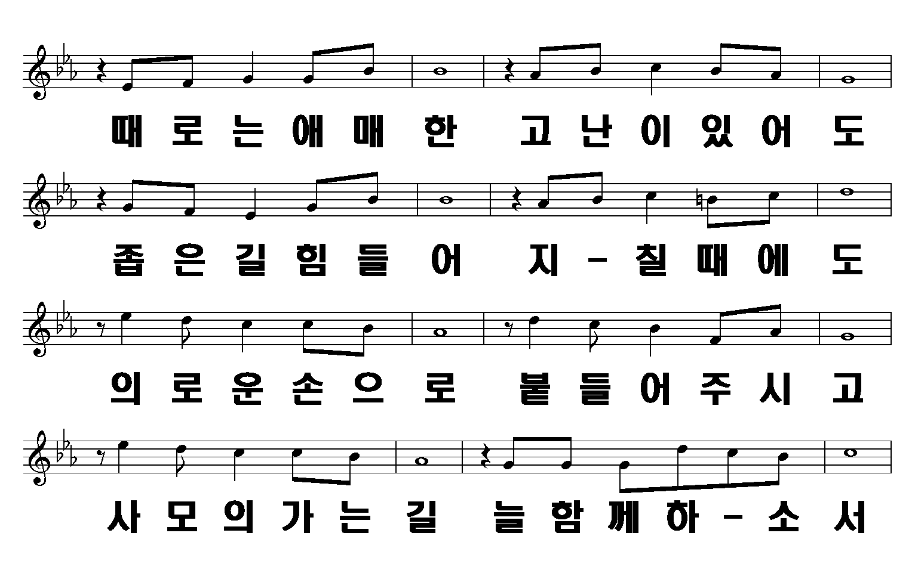
4/7 : 2-후

Slide 5
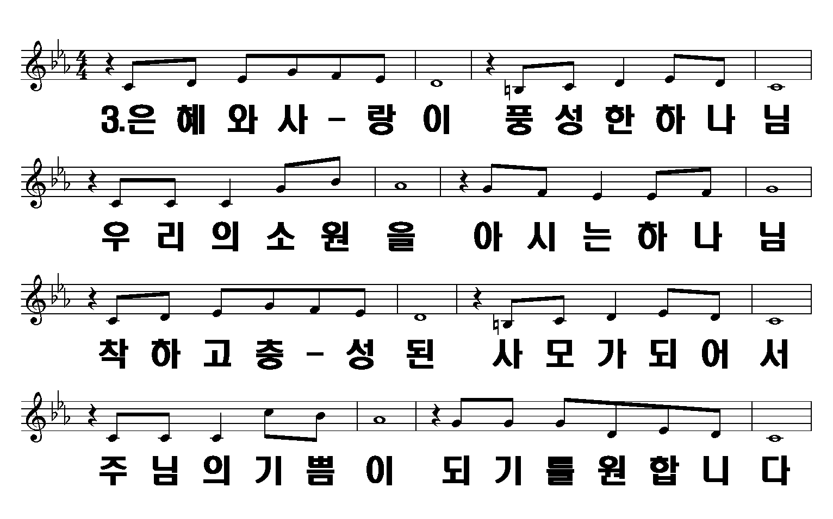
5/7 : 3-전

Slide 6
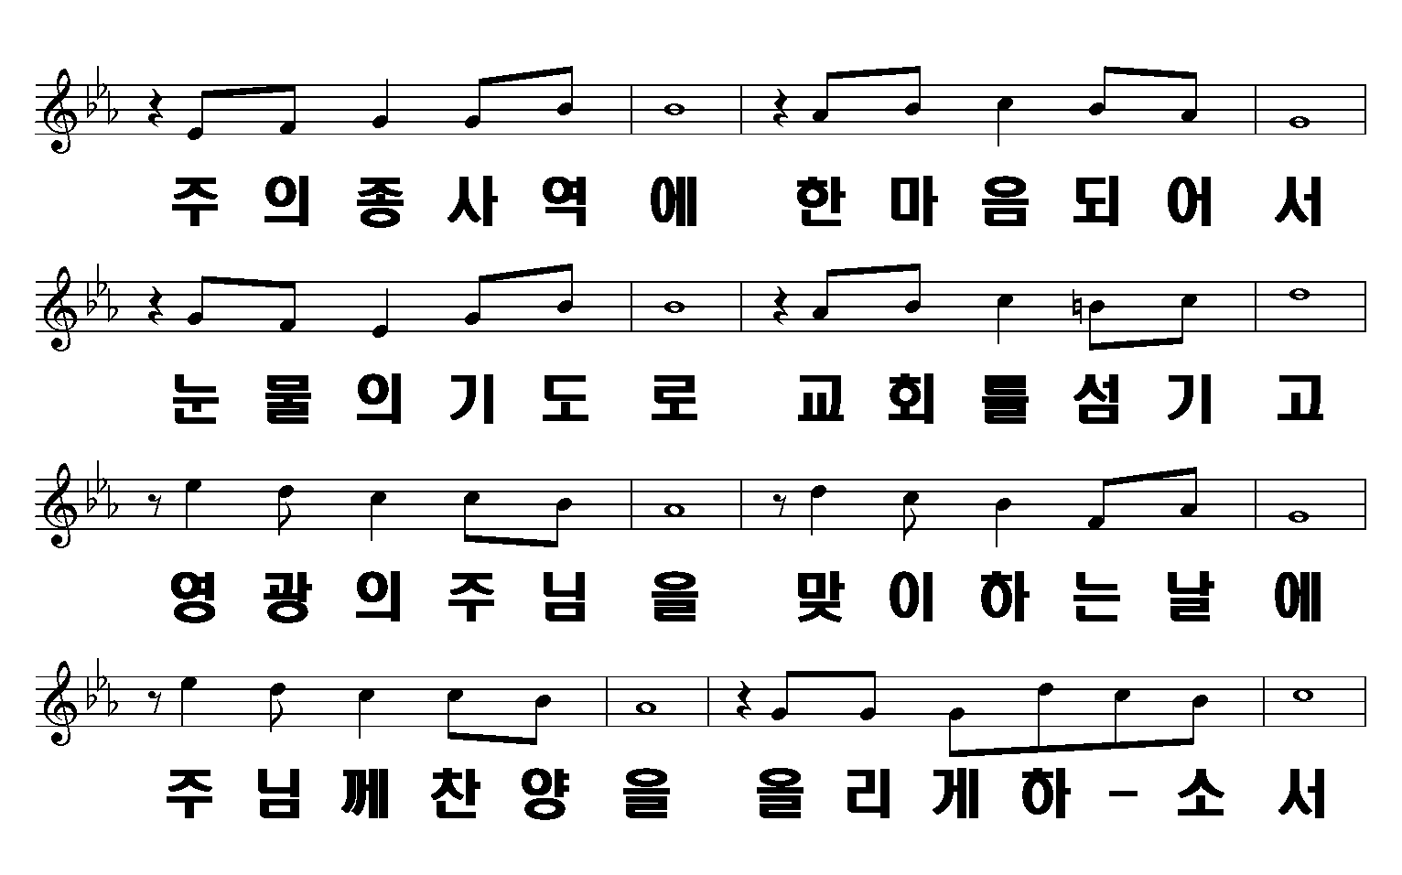
6/7 : 3-후

Slide 7
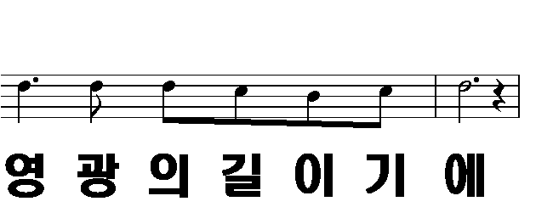
7/7

